Slide 1
ORDENANZA METROPOLITANA REFORMATORIA AL ARTÍCULO 3429 DE LA SECCIÓN II. 2 DE LA REVISIÓN TÉCNICA VEHICULAR; Y LOS ARTÍCULOS 2973 AL 2975 DE LA EMISIÓN, RENOVACIÓN, MODIFICACIÓN, SUSPENSIÓN, TERMINACIÓN, REVOCATORIA Y TRANSFERENCIA DE LA HABILITACIÓN OPERACIONAL DEL CÓDIGO MUNICIPAL PARA EL DISTRITO METROPOLITANO DE QUITO

Slide 2
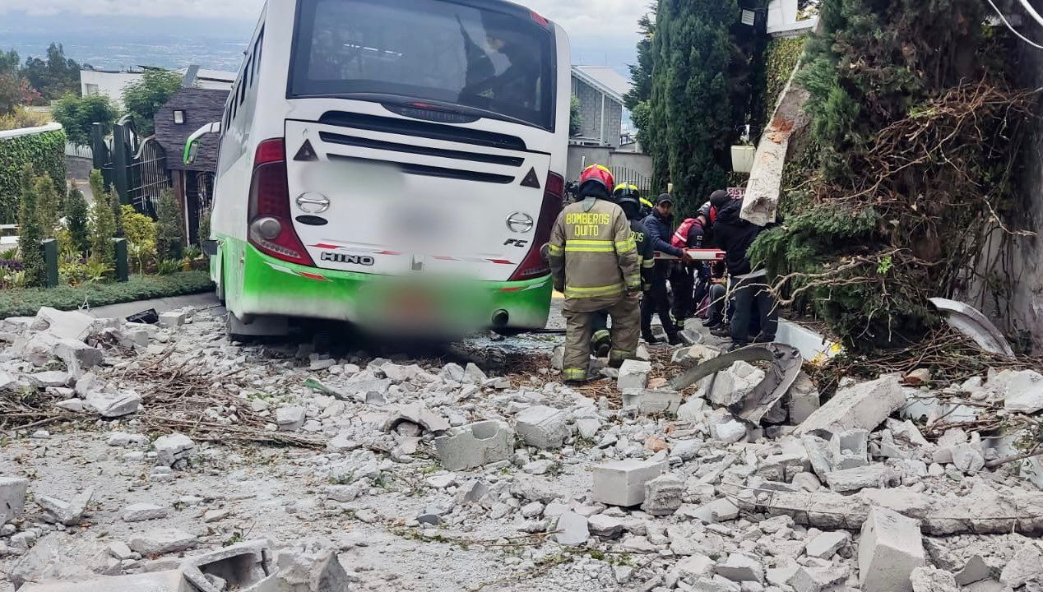
SINISTRO MIRAVALLE
Un bus con 30 pasajeros perdió los frenos y chocó con cerramiento de una urbanización en el sector de Miravalle, en Cumbayá.
6 de julio de 2023

Slide 3
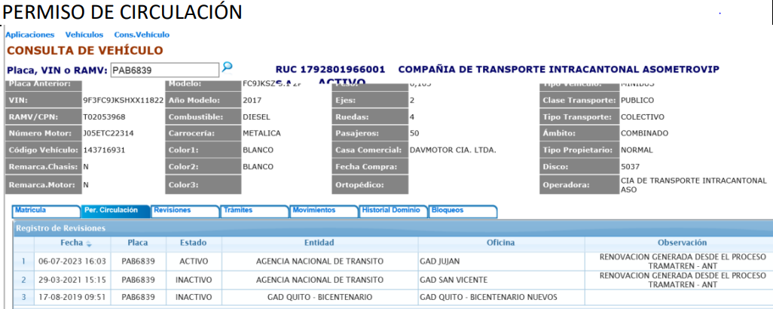
SINISTRO MIRAVALLE
El bus ese mismo día hizo
su revisión vehicular en Jujan, Guayas.
6 de julio de 2023
¿
?
Cómo lo hizo

Slide 4
Revisión Técnica Vehicular
La Revisión Vehicular busca garantizar las condiciones de seguridad de los vehículos,
Medición del sistema de suspensión
Sistema de frenos
Medición de la alineación de los neumáticos
Profundidad del labrado de los neumáticos
Notes:
Se ha ajustado el título del Programa “Gestión Integral y repotenciación de equipamiento para residuos sólidos”

Slide 5
PRESENTACIÓN DE LA INICIATIVA ORDENANZA
CALIFICACIÓN
SE AVOCÓ CONOCIMIENTO EN LA COMISIÓN
INFORMES TÉCNICO JURÍDICO y APORTES
COMISIÓN GENERAL
(4 actores )
Mesa técnica
21 de julio
26 de julio
23 de agosto
Sep - Oct
01 de noviembre
08 de noviembre

Slide 6
Art. 3429.- Carácter Obligatorio de la Revisión Técnica Vehicular.
Código
Municipal
Todos los vehículos que prestan servicio público y comercial, cuyo título habilitante haya sido otorgado por el Distrito Metropolitano de Quito.
Proyecto
Artículo 3429
Nuevo
Aprobación de la Revisión Técnica Vehicular en los centros autorizados dentro del DMQ.
Requisito
Obligatorio

Slide 7
Código
Municipal
Que no aprueba la revisión técnica vehicular en el Distrito Metropolitano de Quito de manera reincidente.
Proyecto
Artículo 2973
Se le suspenderá la habilitación operacional
Vehículos de transporte público y comercial
En los controles aleatorios en la vía pública, cuando sobrepasan los límites máximos permisibles de emisión de gases contaminantes o de opacidad y de ruido

Slide 8
Código
Municipal
Cuando la autoridad metropolitana competente ha notificado al socio o accionista y a la operadora que el vehículo no ha aprobado la revisión técnica vehicular en dos años consecutivos.
Proyecto
Se dará por terminado la habilitación operacional
Artículo 2974
Vehículos de transporte público y comercial

Slide 9
GRACIAS

